Slide 1
De nya Fiskemyndigheterna i Sverige
Daniel Melin
Fiskerienheten
Jordbruksverket

Slide 2
Vem gör vad?
Jordbruksverket (främjande)
Havs- och vattenmyndigheten (förvaltning)
Länsstyrelserna (fiskevård, tillsyn etc)
SLU (forskning och analys)
Övriga (Naturvårdsverket, Tillväxtverket m.fl.)
Notes:
Jordbruksverket: (näringsfrämjande)
Fiskerifrågorna har blivit en del av den befintliga organisationen på Jordbruksverket. Syftet med detta är att uppnå synergieffekter och få stordrifits fördelarna samtidigt som man utnyttjar de resurserna och kunskapen som redan fanns inom organisationen.
Ansvarar och handlägger EU-stöd till fiskenäringen och vattenbruk.
Främjande av fritidsfiske, vattenbruk, fisketurism, beredningsindustrin och fiskenäringen.
Marknads, handels- och konsumentfrågor kring ämnet fisk
Hav: (resursen fisk)
-delvis tagit över naturvårdverkets roll, men Natur har kvar samordna och driva på Sveriges havsmiljöarbete.
Verka för bevarande och hållbart nyttjande av havs- och vattenmiljöer, havsplanering, ansvara för genomförandet av EU:s gemensamma fiskeripolitik samt genomförandet av den nationella fiskeripolitiken, ansvara för förvaltningen av levande akvatiska resurser, inklusive föreskrifter och vägledning för fritidsfisket, medverka i miljöprövningar, bedriva viss forsknings- och utvecklingsverksamhet, och sprida kunskaper om havs- och vattenmiljön, föra officiell statistik för fiske och vattenbruk, frågor om vatten kvalitét
Lst
Rådgivning och information, förmedlar bidrag till fiskevård och vattendrag, handlägger EU stöd, ger tillstånd (utsättning av fisk, fiske i allmänt vatten, fiskodling,) regionalt ansvar för (miljömål, EU-s ramdirektiv för vatten, miljöövervakning (provfiske), deltar i miljömål, kontrollerar att fiske och miljölagar efterlevs, utser fisketillsynsmän
Övriga
Övriga berörda myndigheter t.ex. Naturvårdsverket, Boverket, Tillväxtverket

Slide 3
Fiskerienheten på Jordbruksverket
Nytt uppdrag sedan 2011-07-01
Fritidsfiske
Fisketurism
Vattenbruk
Långsiktigt hållbart yrkesfiske
Ca 20 medarbetare
Stödhantering inom Europeiska Fiskerifonden (EFF)
FRÄMJANDE!

Slide 4
Vattenbruk
Bakgrund till uppdraget: utredningen ”Det växande vattenbrukslandet”, 2009.
Ett antal problemområden identifierades, men även stor potential för svenskt vattenbruk.
Regeringen anslår 3 miljoner kr årligen i 4 år för Jordbruksverkets främjandearbete.
Idag finns 220 vattenbruksföretag
175 av dessa producerar fisk, resten musslor, ostron och kräftor
Total produktion idag är ca 12000 ton, men potential på upp emot 50000 ton finns!

Slide 5
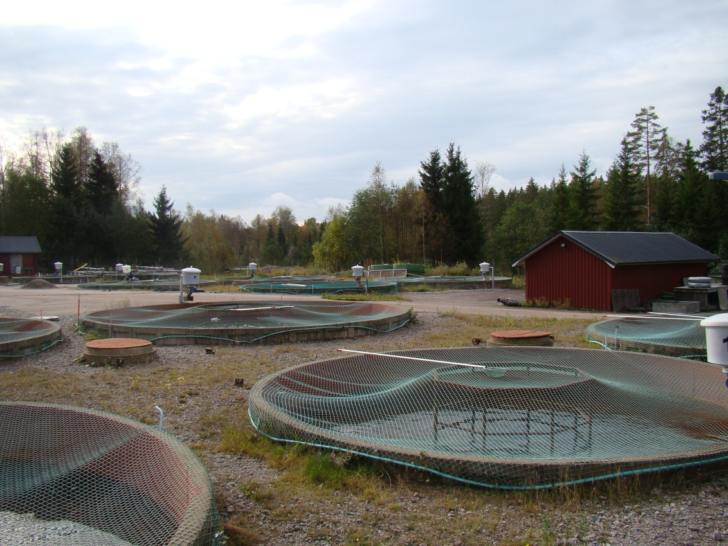
Vattenbruk
Koordinera vattenbruksnäringen
Gemensam myndighetsingång
Smittskydds- och djurskyddsarbete
Stöd och marknad
Centralt vattenbruksregister
Vattenbrukskansli
www.svensktvattenbruk.se
Regeringsuppdrag
Östersjöstrategin
Nationell strategi 2014

Slide 6
Arbetsområden
Centralt vattenbruksregister: EU krav. Riskbedömning av anläggningar. Leder till underlättad handläggning och kvalitetssäkrad information.
Vattenbrukskansli: Koordinering av främjandeuppdraget och kontaktyta gentemot näringen.
www.svensktvattenbruk.se: Gemensam myndighetsingång! Minskad administrativ börda. På sikt även underlättad handläggning hos länen.
Regeringsuppdraget: Översyn av regelverk och förenklingsarbete. Översyn av kontroll och tillsyn.
Östersjöstrategin: Identifiera lämpliga odlingsområden, slutet kretslopp av näring inom Östersjön, framtagande av Best Practice (gemensam tillståndshantering).
Nationell strategi 2014: Hur ska vi utveckla vattenbruket? Tas fram i samarbete med näringen.

Slide 7
Centrala vattenbruksregistret (CVR)
Jordbruksverket tar fram ett brett juridiskt bemyndigande för att hålla uppgifter i CVR
Uppgifterna kommer framförallt användas vid den riskbaserade offentliga smittskyddskontroll samt vid utbrott av smittsam sjukdom och i smittspårningsarbetet
Elektronisk registrering av uppgifter kan bli en möjlighet för den enskilde vattenbrukaren.
Länsstyrelsen kommer ha direktåtkomst till CVR

Slide 8
Presentation av slutsatser i Regeringsuppdraget
Orimliga tillsynskostnader för brukaren.
Förenklad och förbättrad tillsyn. Riskklassificering och samlad kontroll enligt flera olika lagstiftningar.
Förbättrad handläggningsprocess vid prövning och utökning av odlingstillstånd (MKB-prövning tar lång tid).
Svårt att hitta lämpliga odlingsområden.
Svårt att få tillstånd att starta odling och bygga nödvändiga byggnader inom strandskyddat område pga ej areell näring.
Nationell definition av vattenbruk behövs.
Centralt vattenbruksregister utvecklas.

Slide 9
Var ska vi börja?
Tydligare regler vid tillståndsgivning för odling
Standardiserade bedömningsgrunder för tillståndsgivning (miljötillstånden)
Gemensam tillsynsvägledning (riskklassificeringen - CVR)
Erfarna handläggare – samlat beslutsfattande?
Särskild utbildning för handläggare inom vattenbruksområdet
Nationella experter – Vattenbrukskansliet
Peka ut lämpliga lokaler i översiktsplaneringen
Nationell översikt av vilka områden som är av riksintresse för vattenbruk

Slide 10
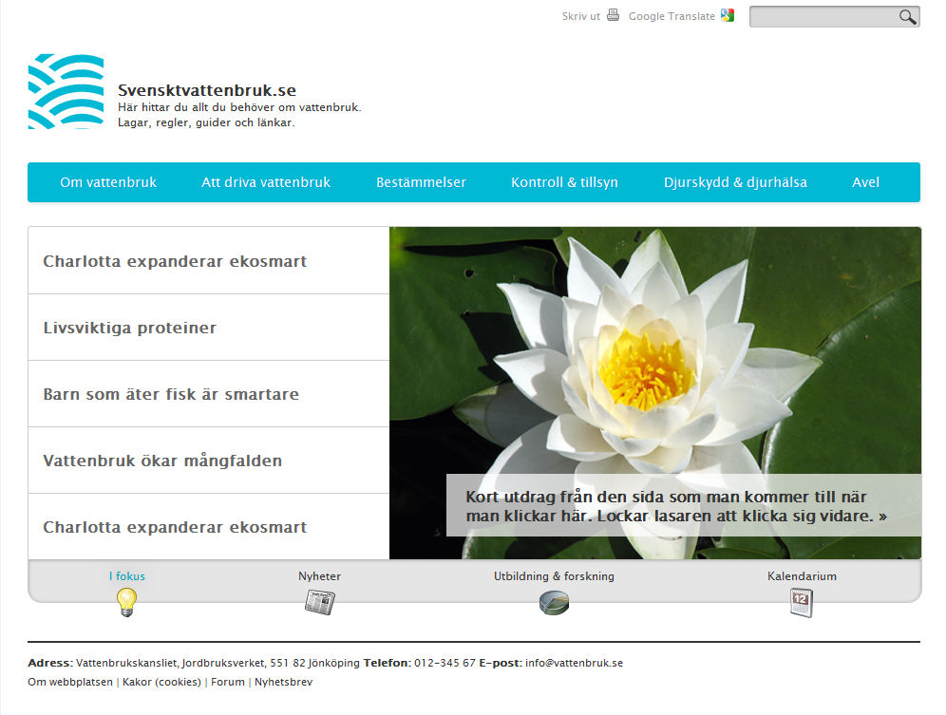

Slide 11
Vad inkluderas i fritidsfiske?
Definitioner…
Allt fiske som inte sker med stöd av yrkesfiskelicens eller med stöd av att man äger eller arrenderar fiskerätt, s.k. enskild rätt, i syfte att sälja fångsten.
Fiske som bedrivs för rekreation och/eller för konsumtion av fångsten i det egna hushållet.
Fritidsfiske = sportfiske & husbehovsfiske.
Notes:
I vissa situationer kan det uppstå målkonflikter mellan sportfisket och husbehovsfisket. SJV:s roll är att stödja även turism vilket betyder att sportfiske kommer att premieras, men detta betyder inte att husbehovsfisket ska motarbetas.

Slide 12
Vilka målsättningar jobbar vi mot?
Långsiktigt hållbar förvaltning av resursen!
Allmänhetens möjligheter till fritidsfiske ska beaktas i större utsträckning än tidigare.
God produktkvalitet -> Högre lönsamhet, ökat rekreativt värde
Kompetensutveckling behövs på flera plan!
Resurs: en årsarbetskraft på Jordbruksverket.
Notes:
Långsiktigt hållbar förvaltning av resursen!
Resursfördelning, regelverk etc. HaV.
Allmänhetens möjligheter till fritidsfiske ska beaktas i större utsträckning än tidigare.
Generellt myndighetsarbete- planeringen från kommuner m.m, att de ska vara medvetna om fiskandet i deras planering av mark m.m
God produktkvalitet -> Högre lönsamhet, ökat rekreativt värde
Fiskrika vatten. A och O!
Tillgänglighet: det ska vara enkelt att hitta information om fiske, boende etc.
Information: marknadsföring! Sverige ska ses som ett föregångsland när det gäller fritidsfiske och fritidsfiskebaserad verksamhet.
Mottagningsapparat: logistik, boende, service etc. ska vara väl utbyggt.
Professionellt bemötande: förståelse för olika målgruppers krav och förväntningar.
Kompetensutveckling behövs på flera plan!
Generellt myndighetsarbete –

Slide 13
Vilka målsättningar jobbar vi mot?
Etablera fungerande samverkansformer mellan myndigheter, organisationer och näring -> rådgivande grupp!
Identifiera möjligheter och flaskhalsar.
Utarbeta en strategi för utveckling av fritidsfiske och fisketurism
Resursbehov?
Notes:
Etablera fungerande samverkansformer mellan myndigheter, organisationer och näring.
FiV hade en rådgivande grupp inom som SJV ska starta upp igen. Under den rådgivande gruppen ska arbetsgrupper som arbetar med p2+3 skapas.
Identifiera möjligheter och flaskhalsar för utveckling av fritidsfisket och fisketurismen.
Utarbeta en strategi för hur vi ska arbeta med främjandefrågorna. Prioritering av åtgärdsområden krävs! Rätt ordning!

Slide 14
Vad har hänt sedan 1 juli?
Informationsbrev om Jordbruksverkets nya roll har gått ut till ca 80 organisationer och myndigheter.
Möten med olika organisationer har hållits.
Nu planeras seminarier och workshops till vintern!
Samverkan -> Strategi för främjande -> Åtgärdsplaner -> Uppföljning
Notes:
Informationsbrev om Jordbruksverkets nya roll har gått ut till ca 80 organisationer och myndigheter.
Positiv respons från bl.a. SPOFA, Sportfiskarna, Fjällorna, Allt Om Flugfiske, Fiskejournalen, Husbehovsfiskarna.

